Slide 1
Audit Carrefour
Magasin: Hyper La Soukra
Dr Raja Bouhalfaya
Dr. Hatem KARAA
Le 11 juin 2018

Slide 2
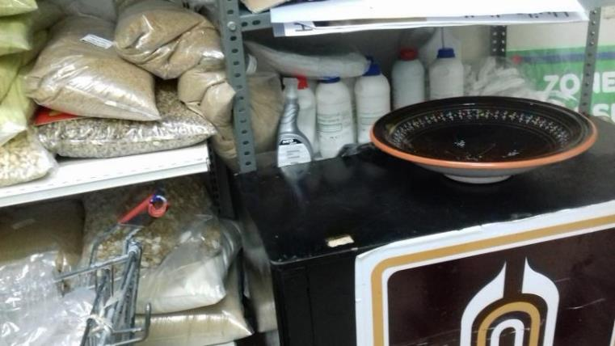
Rayon Poissonnerie: Prévoir une armoire fermant à clef pour l’entreposage des produits de nettoyage.

Slide 3
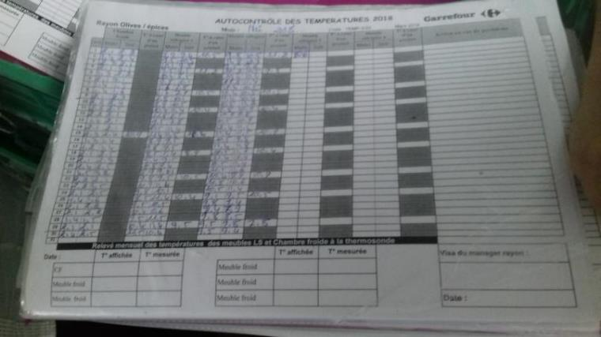
Fromage charcuterie: La vérification à la thermosonde des températures d’ambiance des chambres froides et des meubles LS n’est pas réalisée courant mai 2018.

Slide 4
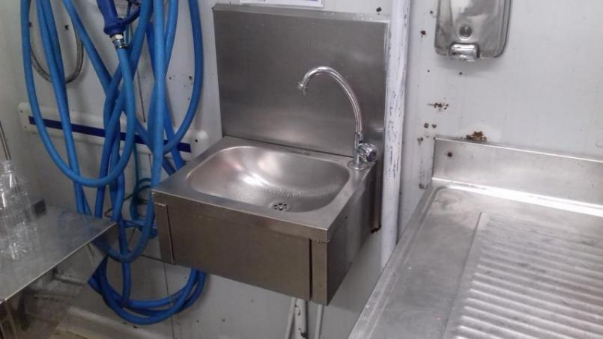
Rayon fraiche découpe: Prévoir la mise en place d’un lave mains à commande non manuelle

Slide 5
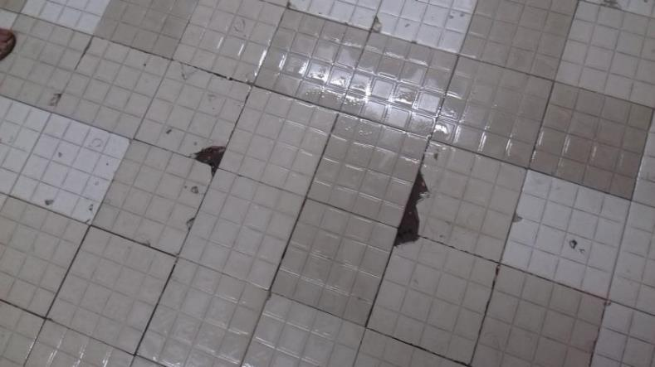
Fraiche découpe: Sol du laboratoire crevassé.

Slide 6
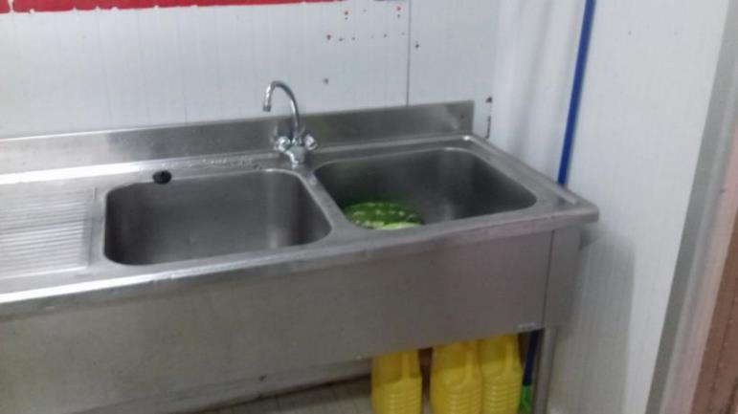
Réception: Prévoir l’installation d’une plonge à trois bacs assurant une préparation hygiénique des fruits.

Slide 7
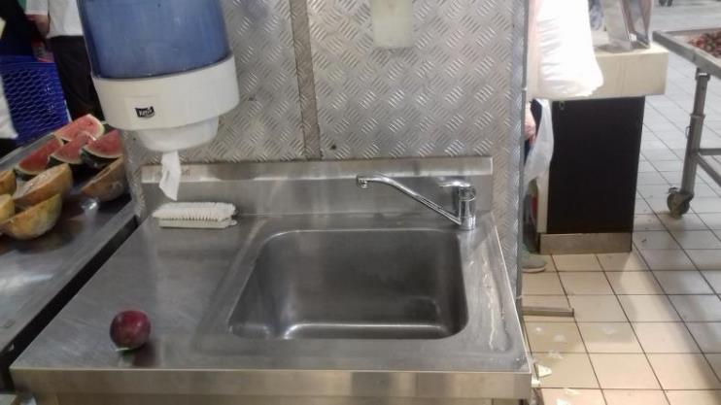
Fraiche découpe: lave mains à ouverture manuelle / prévoir le changement du robinet existant par un autre en infra rouge.

Slide 8
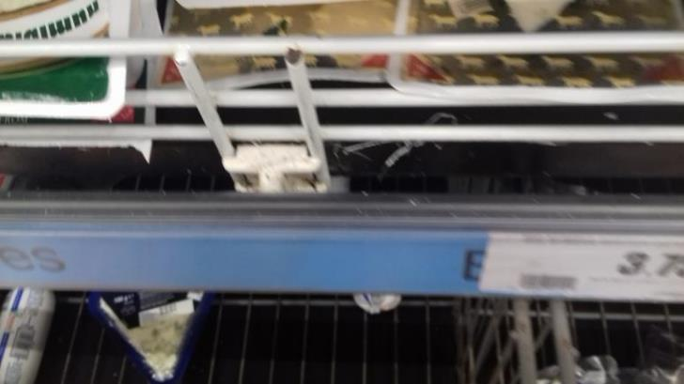
Rayon PLS: Piqûres de moisissures sur les étalages.

Slide 9
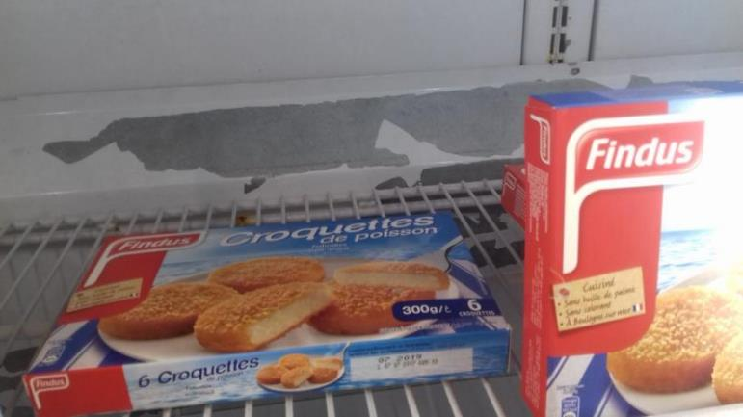
Rayon PLS: Meuble surgelé écaillé.

Slide 10
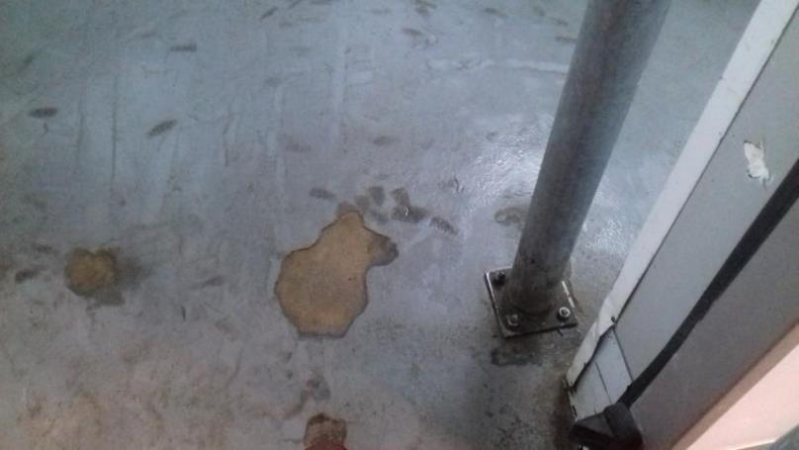
Rayon PLS: Décollement du revêtement du sol de la chambre froide yaourt.

Slide 11
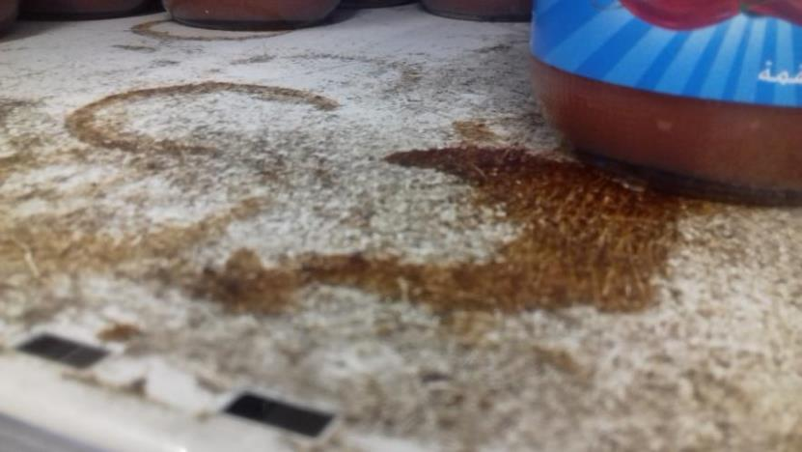
Rayon PGC: Renforcer les opérations de nettoyage du linéaire conserve.

Slide 12
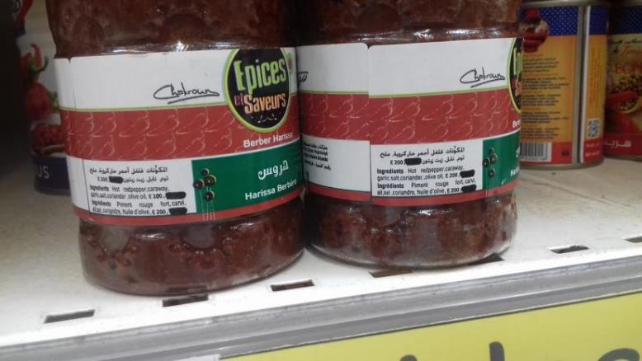
Rayon PLS: mention obligatoire d’étiquetage (composition) rayées par le fournisseur (lot 05/2018 Hrouss 200 g épices et saveur ).

Slide 13
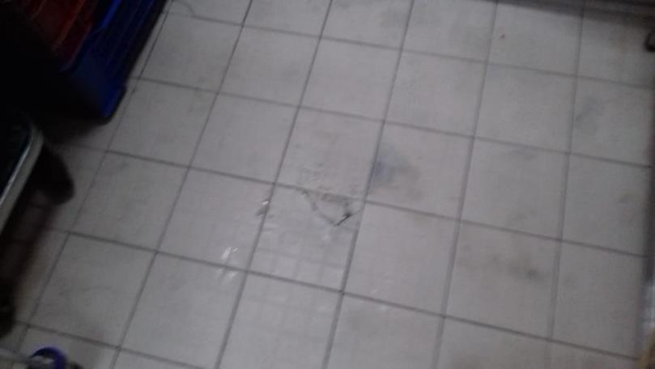
Rayon Fromage / Charcuterie: Revoir l’état du sol de la chambre froide fromage.

Slide 14
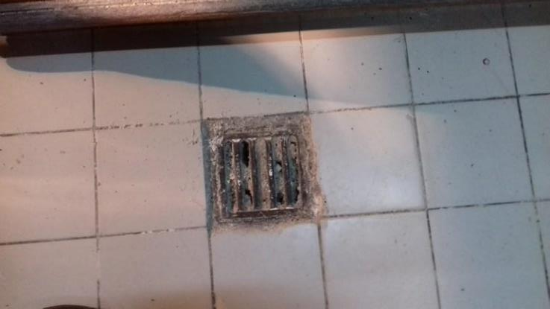
Rayon Boulangerie: Condamner cette rigole d’évacuation des eaux usées.

Slide 15
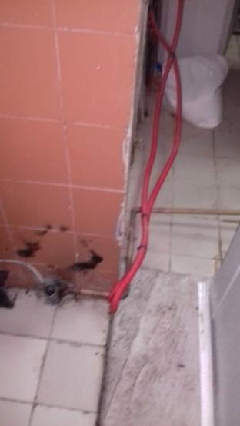
Boucherie: Colmater les trous et les brèches au niveau du mur.

Slide 16
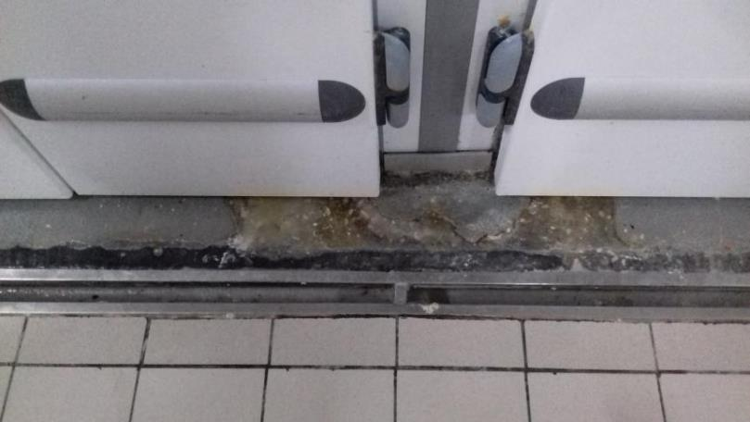
Boulangerie: Sol creavassé à l’entrée des chambres de pousse.

Slide 17
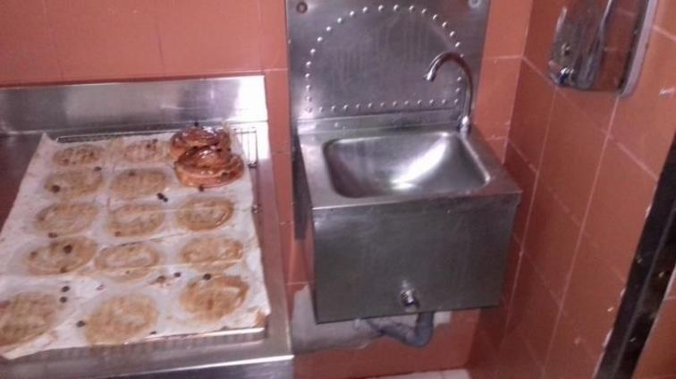
Boulangerie / viennoiserie: Emplacement inadéquat du lave mains (contamination des viennoiseries en cours d’emballage).

Slide 18
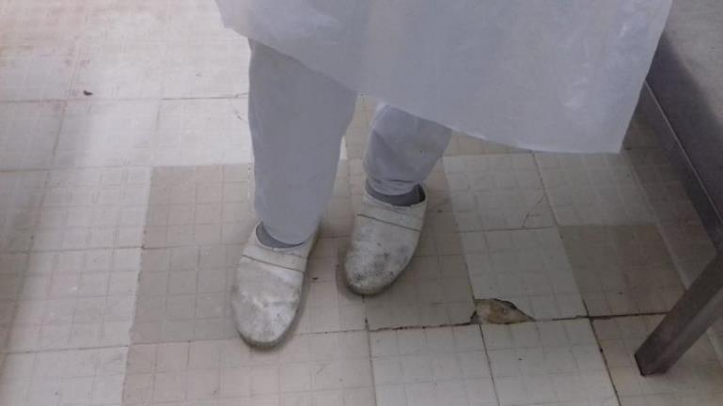

Slide 19
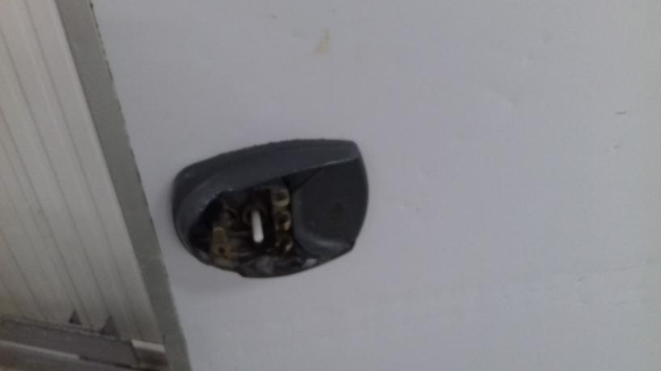
Viennoiserie: réparer la poignée de la chambre froide.

Slide 20
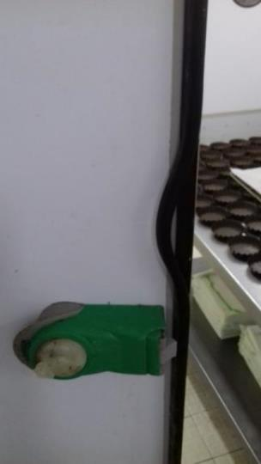
Viennoiserie: joint de la porte de la chambre froide est décollé.

Slide 21
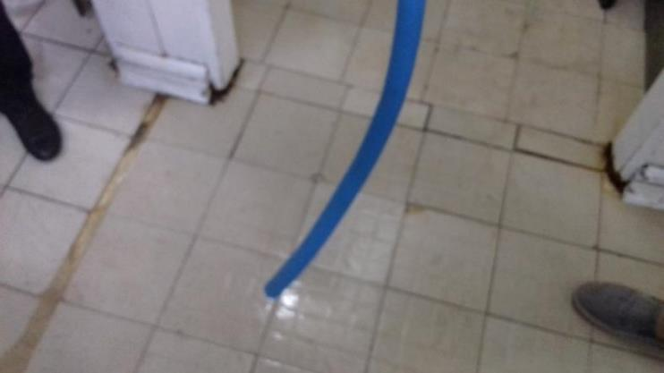
Pâtisserie: Tuyaux de la centrale de nettoyage sans pistolet.

Slide 22
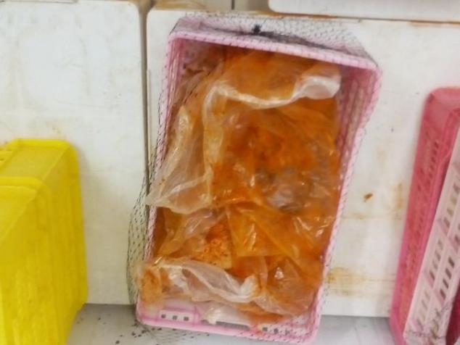
CF Volaillerie /LS : Présence d’une caisse de poulets aplatis mariné dépourvu d’identification.

Slide 23
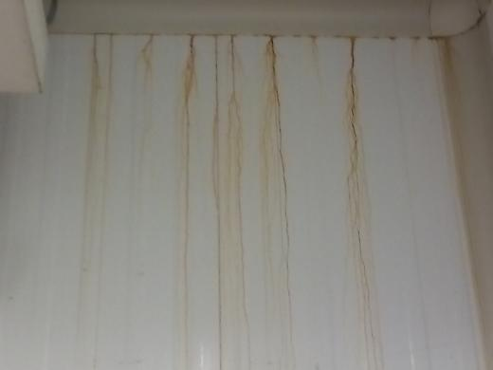
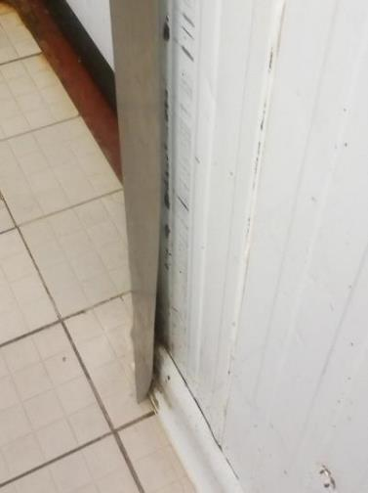
CF Volaillerie /LS : Présence de traces de rouille au niveau du mur de la CF; de plus ,la jointure au niveau de la portière était démontée.

Slide 24
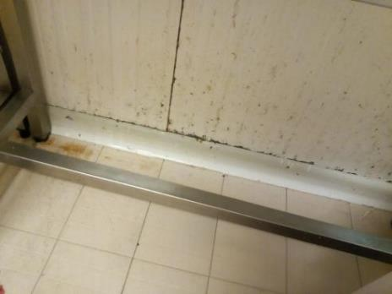
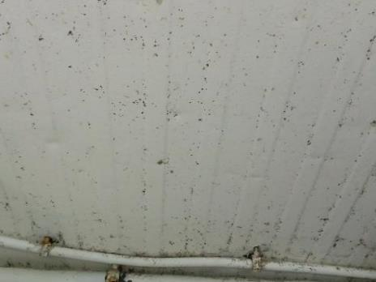
LaboratoireVolaillerie /LS : Présence de piqûres de moisissures au niveau des murs .

Slide 25
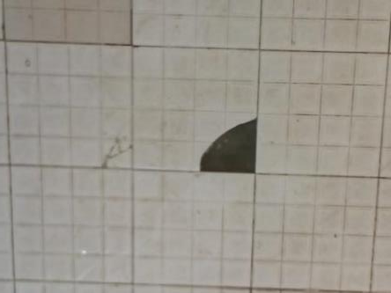
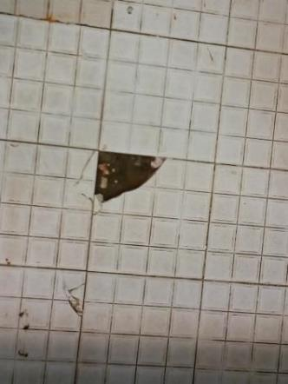
CF Boucherie: Des morceaux de carrelages étaient démontés.

Slide 26
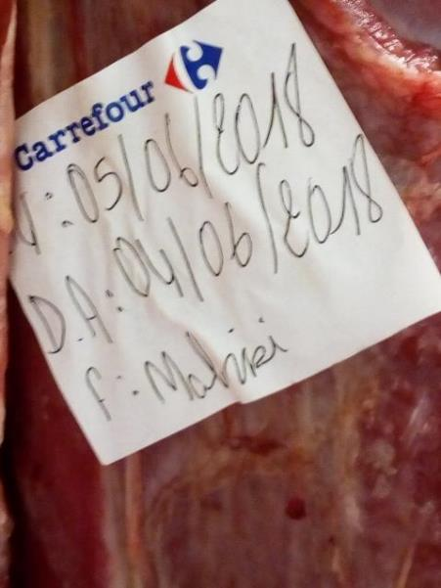
CF Boucherie: La durée de vie de J+6 de la carcasse était dépassée le jour de l’audit (11/06) puisque le date d’abattage était le 04/06 .

Slide 27
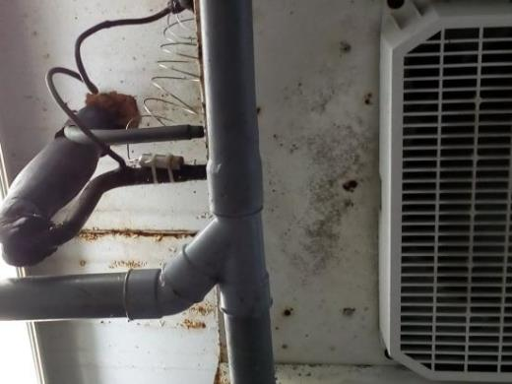
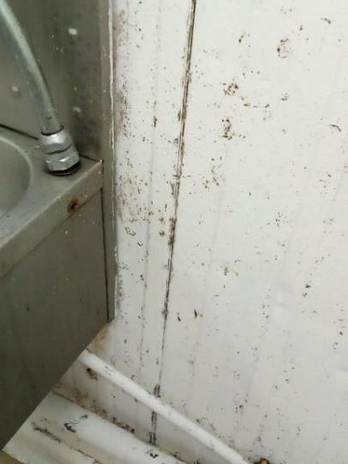
Labo fabrication: Présence de piqûres de moisissures au niveau de l’évaporateur et au niveau des murs.

Slide 28
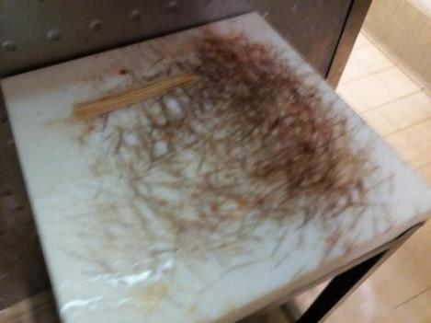
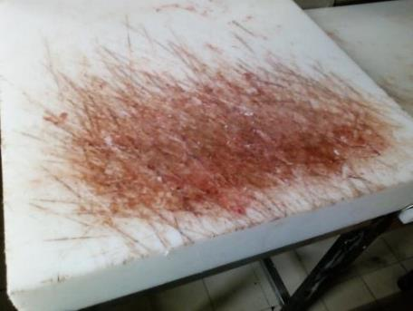
Stand Boucherie Trad : Nécessité de rabotage des planches de découpe.

Slide 29
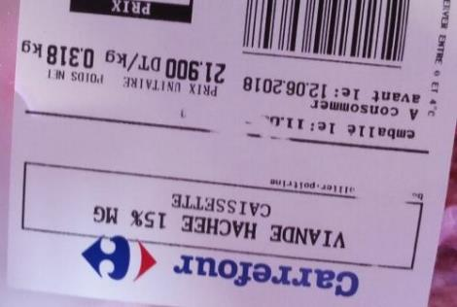
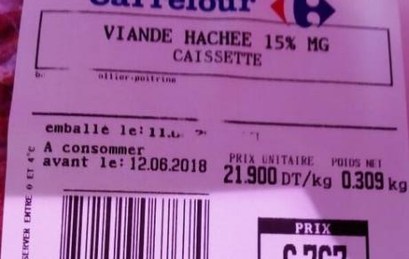
Linéaire LS Boucherie: Quelques mentions au niveau des étiquettes étaient effacées : ingrédients ,date d’emballage.

Slide 30
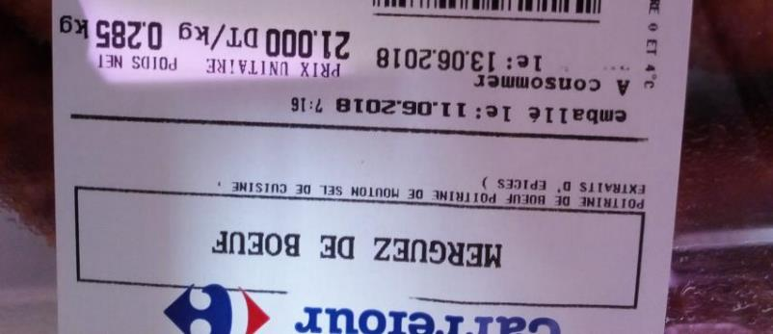
Linéaire Boucherie LS: La liste d’ingrédients mentionnait la présence de poitrine de mouton ,pour l’article Merguez de bœuf.

Slide 31
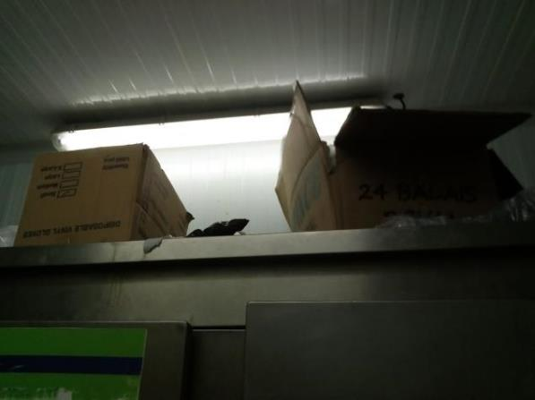
Laboratoire Boucherie LS: Entreposage de cartons contenant des emballages en dessus de l’armoire à l’entrée du laboratoire de découpe.

Slide 32
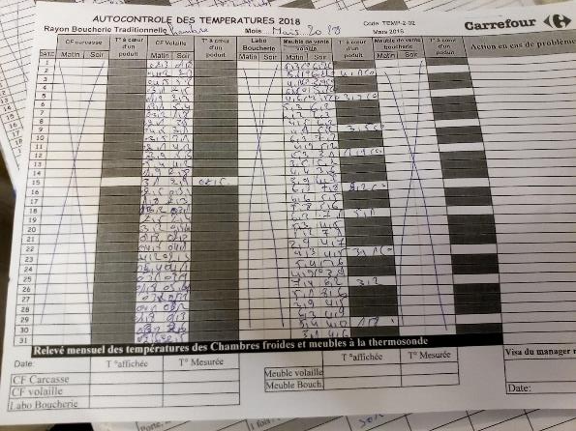

Stand Volaillerie Chahia: L’enregistrement du relevé mensuel des températures des chambres froides et des meubles ,n’a pas été effectué pour le mois de Mai.

Slide 33
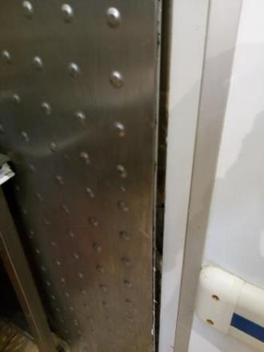
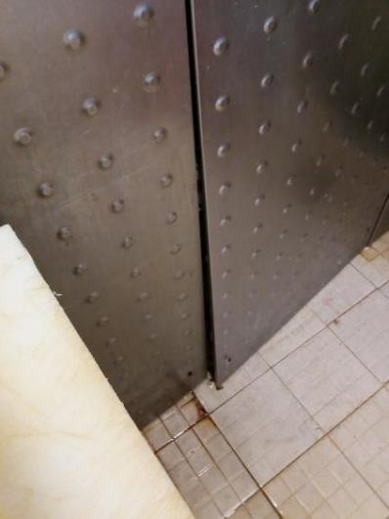
Stand Volaillerie Chahia: le revêtement des murs était démonté à plusieurs niveaux.

Slide 34
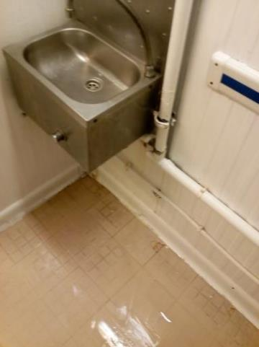
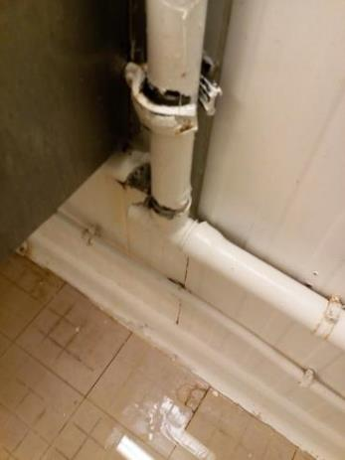
Labo Traiteur: Présence d’une fuite d’eau au niveau de la canalisation du poste lave-mains.

Slide 35
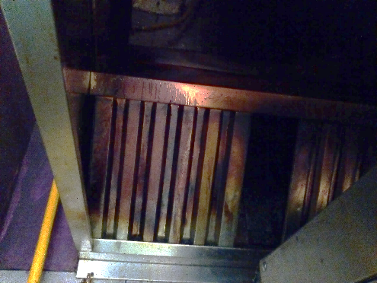
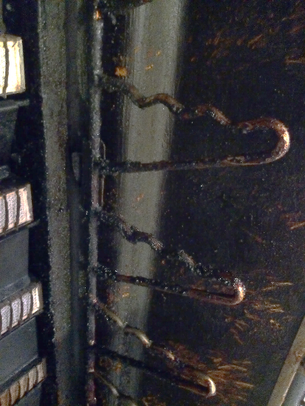
Stand Traiteur: La hotte aspirante et la rôtissoire manquaient de propreté.

Slide 36
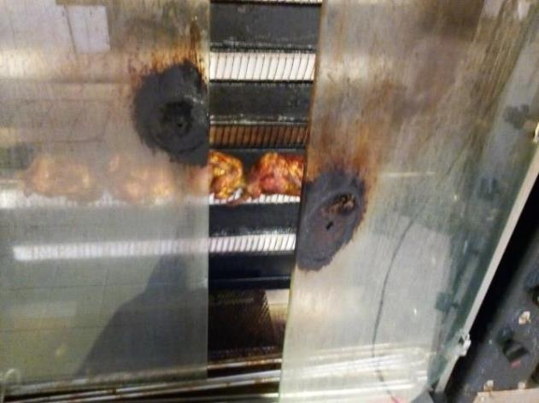
Stand Traiteur: Les poignées du rôtissoire étaient démontées.

Slide 37
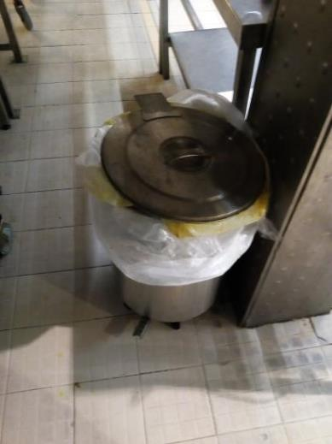
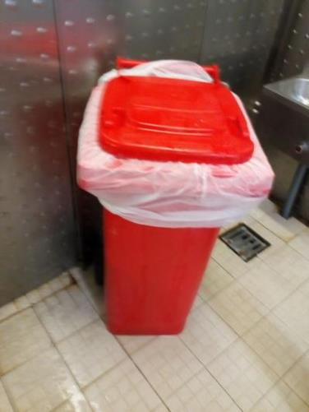
Traiteur/Boucherie : Les systèmes d’ouvertures à pédales des poubelles étaient défaillants.

Slide 38
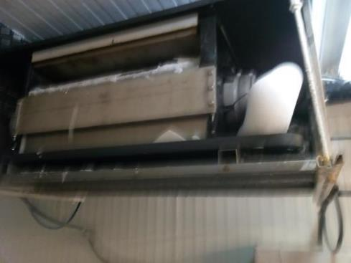
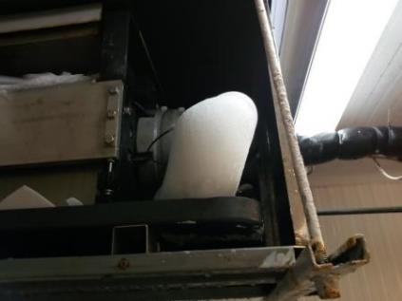
CF Poissonnerie : Accumulation de givre au niveau de la machine de fabrique de glaces.

Slide 39
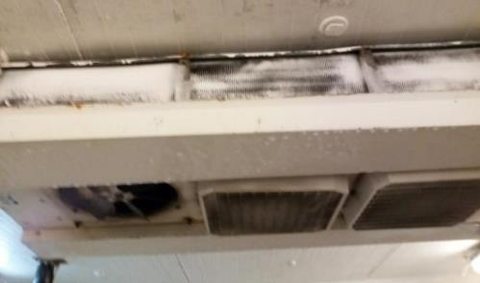
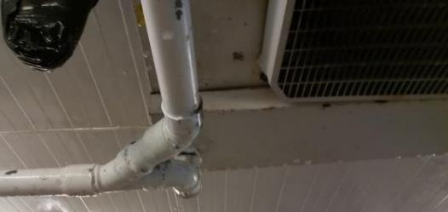
CF Poissonnerie: Présence de givre au niveau de l’évaporateur ,avec égouttage d’eau de condensation.

Slide 40


CF Poissonnerie: Un bac en plastique utilisé pour l’entreposage de glace ,présentait de multiples fissures.

Slide 41


CF/Labo Poissonnerie: Présence de traces de rouille en dessous de la plonge . Des morceaux de carrelage étaient démontés au niveau de la CF.

Slide 42

Linéaire poissonnerie : Absence de la mention: ingrédients ,pour l’article Calamar Panné .

Slide 43


Linéaire poissonnerie : Quelques étiquettes de l’article Ringa Fumée ,n’indiquait pas la dénomination de l’article.

Slide 44



Linéaire poissonnerie :Le meuble d’exposition était dans un état d’usure avancé et manquait de propreté.
L’afficheur était non fonctionnel.

Slide 45


Linéaire poissonnerie : Absence de décontamination des légumes utilisés pour la garniture des brochettes de fruits de mer .
La DLC mentionnée au niveau de l’étiquette Carrefour était d’un mois.

Slide 46

CF Négative Traiteur: Présence de restes de produits au niveau du sol de la CF;renforcer le nettoyage.

Slide 47


PLS/Charcuterie porcine : Des produits étaient maintenus en attente prolongée à température ambiante.

Slide 48


Réserve PGC: Renforcer le nettoyage des produits déversés sur les palettes et les étagères.

Slide 49


Réserve PGC: Renforcer le nettoyage en dessous des étagères et dans les coins de le réserve.

Slide 50


Rayon Suchi : Absence de la mention sésame dans la liste des ingrédients .
Nécessité d’indiquer cet allergène.

